Slide 1
Présentation projet PilOT
(Pilotage des Organismes de Tourisme)

Slide 2
PilOT – Pour qui et pour quoi faire ?
Pour les Offices de Tourisme
IDENTIFIER MES PISTES DE PROGRES
AVOIR DES INDICATEURS POUR MON TERRITOIRE (BENCHMARK)
SITUER MA STRUCTURE
Quelle est ma position ?
Utilisation des ressources
Utilisation du temps des équipiers
Valeur du temps des équipiers
Coût unitaire du contact à l’accueil
Selon une segmentation des OT pertinente
Comment se situe mon coût de la journée travaillée ? mon coût de production du contact accueil ?
Origines des ressources
Ventilation des ressources / utilisation des ressources / utilisation du temps des équipiers / valeur des services / valeur du temps de travail
Dégager collectivement des pistes de travail en prenant appui sur les relais et ADN Tourisme, chiffres en mains.

Slide 3
PilOT – Présentation globale
Pour ADN Tourisme et les Relais Territoriaux
ETRE FORT ET SOLIDE / DES PARTENAIRES
Valoriser la promotion nationale et à l’international
Approcher la contribution à l’économie territoriale
Être mieux entendu des pouvoirs publics chiffres en mains
Animer le réseau chiffres en mains
Valoriser l’importance social du réseau
Coller aux attentes et besoins du réseau
Valoriser le poids du réseau
MIEUX ANIMER LE RESEAU
Utile pour : FORMATION / QUALITE…
ALIMENTER LA PROSPECTIVE
Alimenter la réflexion sur les OT du futur
Modéliser mathématiquement des scénarii d’évolution
Identifier avec les OT les champs de progrès

Slide 4
PilOT – quelles finalités ?
PilOT dote les Organismes de Tourisme d’indicateurs normés pertinents (ISEC)
PilOT calcule pour chaque territoire son Indice de touristicité (ITT)
PilOT fournit les moyennes et médianes sur chacun de ces indicateurs normés.
Chacun peut ainsi se référer au benchmark
PilOT Etablit ces comparaisons selon 8 catégorisations – 118 grappes d’analyse au total.
PilOT fournit au réseau, les agrégations (sommes redressées) à l’échelle nationale permettant de valoriser le poids, la qualité et l’utilité du réseau
PilOT proposera dès 2021 aux ADT/CDT et aux CRT des indicateurs adaptés à leurs activités (le produit est actuellement plus orienté Offices de Tourisme).
La démarche est animée par des acteurs (les relais territoriaux & les consultants PilOT) formés et habilités
Déploie sur ces bases dans chaque territoire, local, départemental ou Régional une démarche de progrès

Slide 5
PilOT – Les indicateurs
INDICATEURS ISEC
RESSOURCES
La VENTILATION de mes ressources est-elle atypique ?
Le VOLUME de mes ressources est-il conforme à celle des OT comparables ?
UTILISATION DES RESSOURCES
Entre BUDGET OPE et FONCTIONNEMENT suis –je CLASSIQUE ou ATYPIQUE ?
INDICATEURS SYNTHETIQUES
Quelle est LA VALEUR DU TEMPS DE TRAVAIL ?
PERSONNEL
Suis-je dans la moyenne avec LE NB ETP de ma catégorie ?
LE RAPPORT entre ETP fonctionnels et opérationnels est-il OPTIMAL ?

Slide 6
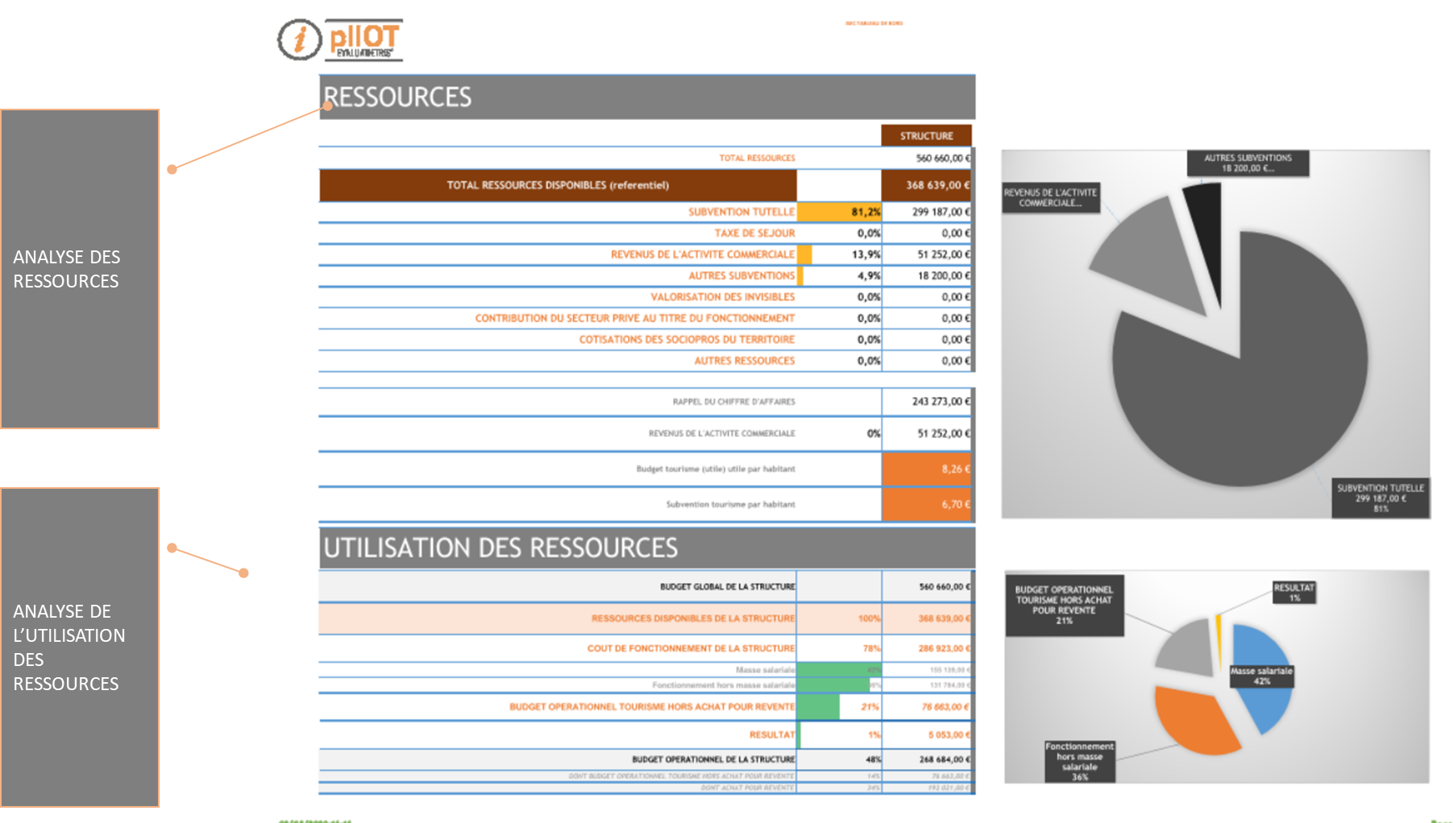
PilOT – La plateforme

Slide 7
PilOT – La plateforme

Slide 8
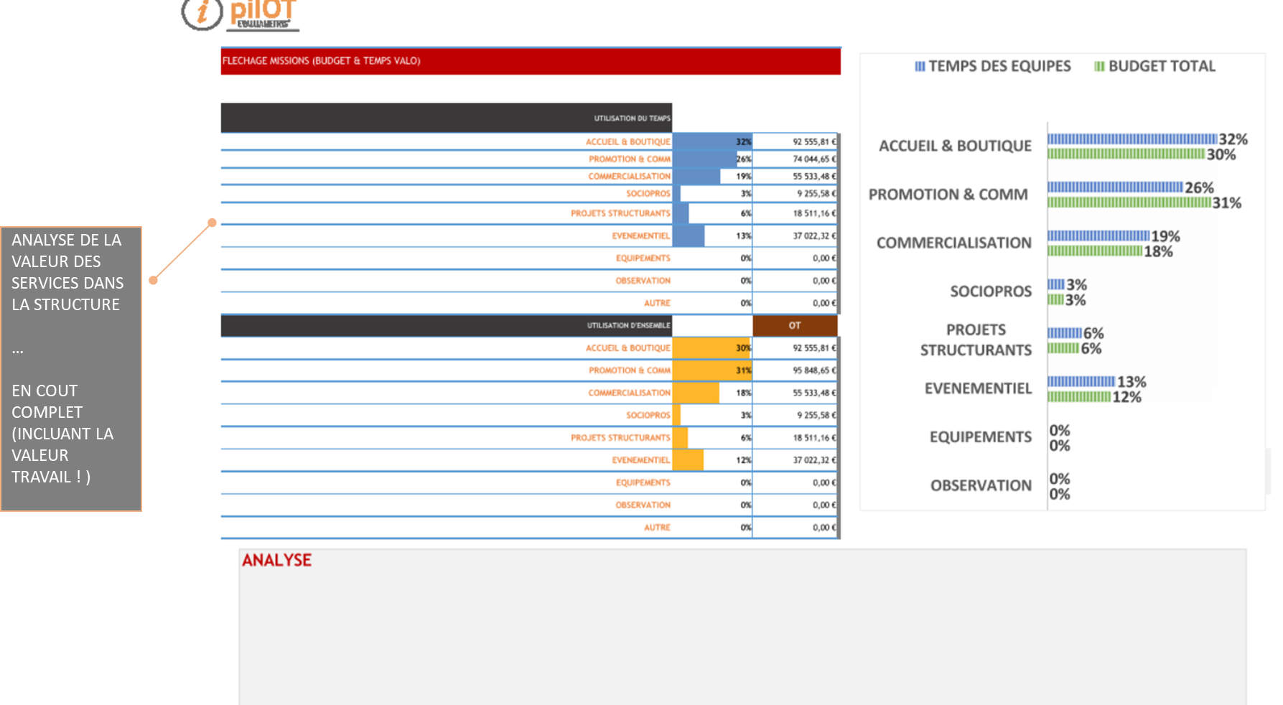
PilOT – La plateforme

Slide 9
PilOT – Les indicateurs
INDICATEURS ITT
ACCESSIBILITE
ATTRACTIVITE
OFFRE EN TOURISME DE SEJOUR
OFFRE EN TOURISME D’EXCURSION
Mon territoire est-il facilement accessible ?
Mon territoire dispose-t-il d’éléments comme des sites naturels, de monuments, des événements ?
Mon territoire est-il équipé pour accueillir les séjournants ? (en lits, en restauration en mise en tourisme du territoire)
Mon territoire est-il équipé pour accueillir les excursionnistes ? (espaces de balade aménagées, restauration, mise en tourisme du territoire)

Slide 10
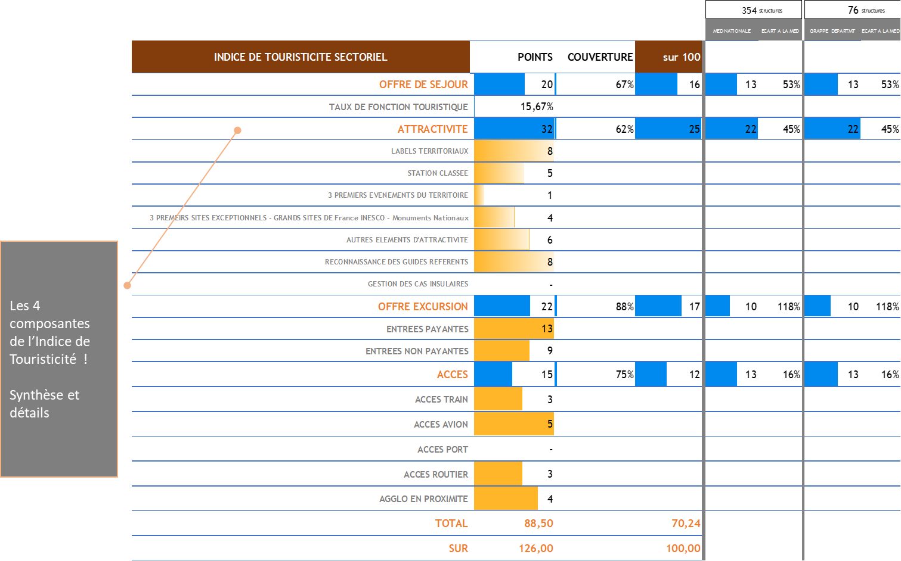
PilOT – La plateforme

Slide 11
PilOT – La plateforme

Slide 12
PilOT – Perspectives
Objectif : 200 structures ayant saisi leurs informations sur la plateforme d’ici fin 2020
Ouverture du module de benchmark après 150 structures saisies
Ouverture du service à destination des autres acteurs institutionnels du tourisme en 2021 (CDT/ADT, CRT…)
Nouveaux indicateurs possibles dès 2021 : météo, indicateurs « verts »…

